Slide 1
Bienvenue aux Haras Pégase

Slide 2
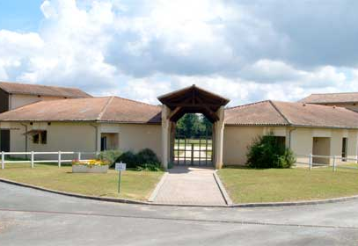
Texte1
Texte2
Texte3

Slide 3

Extrait Vidéo

Slide 4
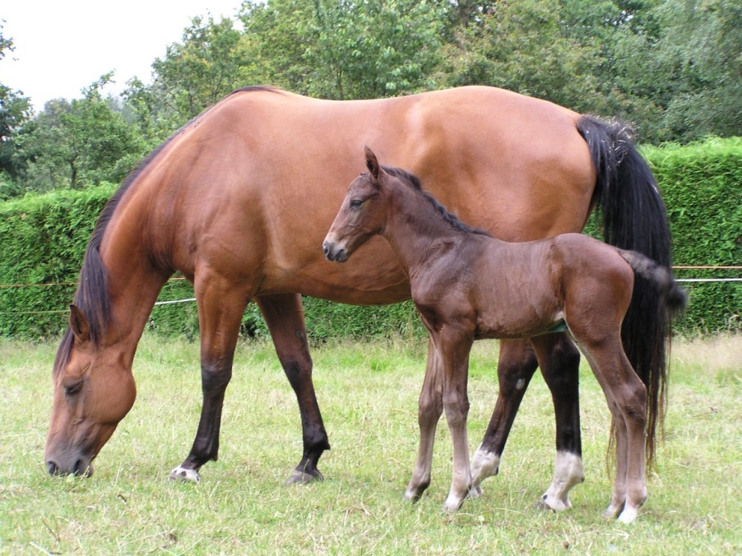
Notre activité d’élevage

Slide 5
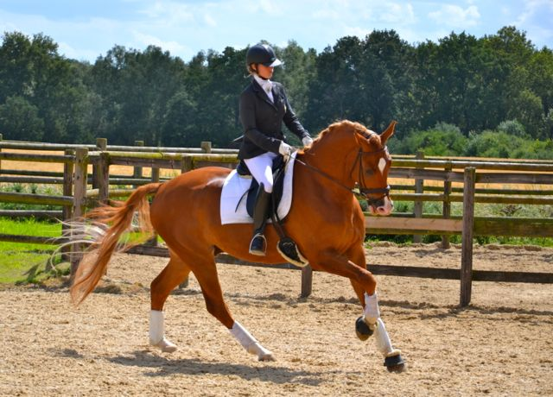
Notre activité de dressage

Slide 6
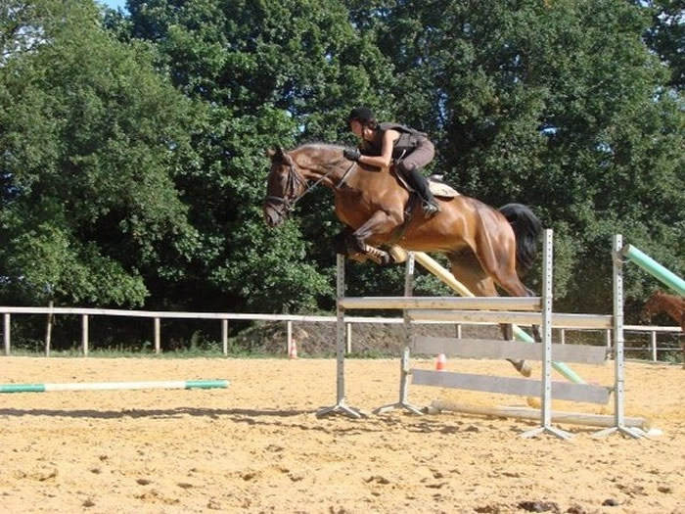
Notre activité obstacles

Slide 7
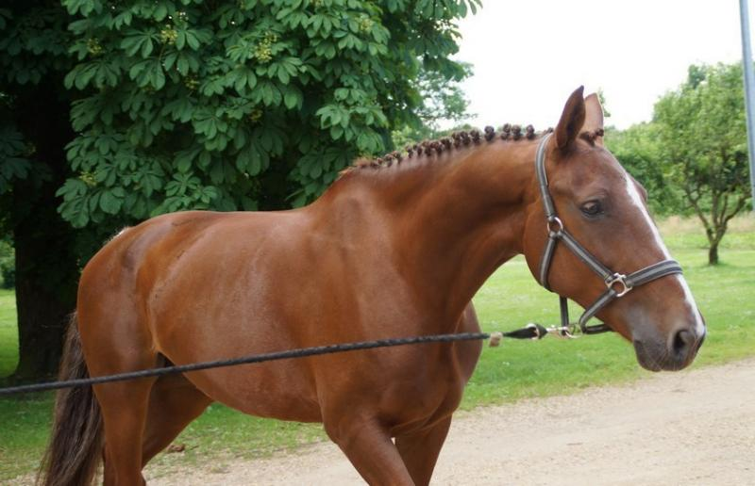
Notre activité ventes

Slide 8
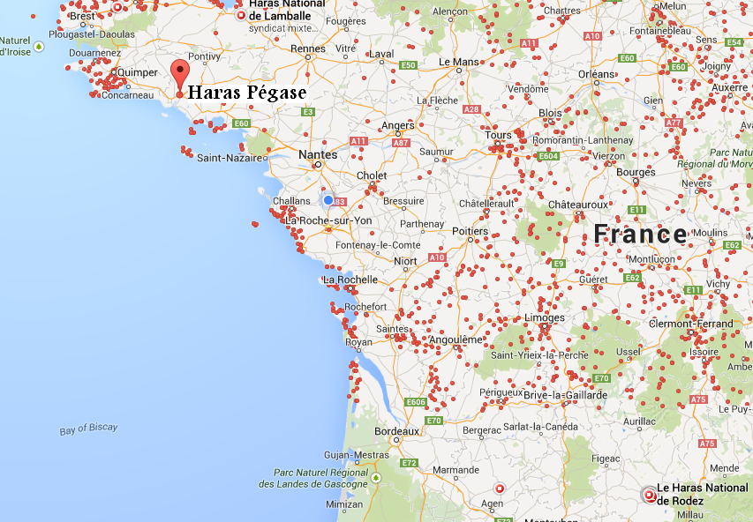
Hennebont dans le département 56

Slide 9
